Slide 2
MODELAMIENTO Y SIMULACIÓN NUMÉRICA SOBRE LA ANATOMÍA DE LA PLANTA DEL PIE
Maestría en la Enseñanza de la Matemática
AUTOR: Ing. Edison Guamán
DIRECTOR: Paúl Medina PhD.
Sangolquí 2019

Slide 3

CONTENIDO
Introducción
Planteamiento del Problema
Objetivos
Análisis del Método de Elementos Finitos (MEF)
Modelamiento y Discretización de la planta del pie
Experimentos y Resultados
Conclusiones y Recomendaciones

Slide 4
1. INTRODUCCIÓN

Slide 5


Introducción
Planteamiento
Problema
Objetivos
Análisis MEF
Modelamiento
Discretización
Pruebas y Resultados
Conclusiones y Recomendaciones
EL PIE
es
Estructura fundamental
Conecta el cuerpo humano
locomoción humana
soporta
Peso del cuerpo
Suelo
distribuye

Slide 6

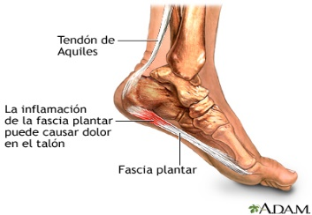

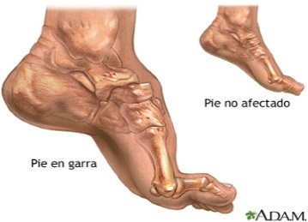
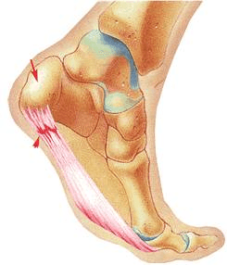
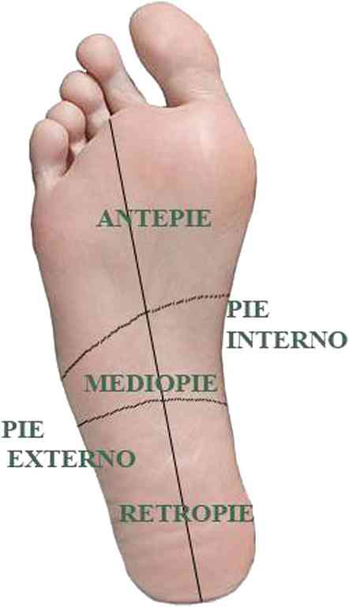
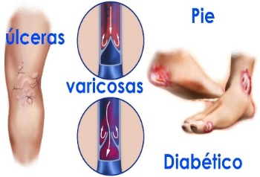
Introducción
Planteamiento
Problema
Objetivos
Análisis MEF
Modelamiento
Discretización
Pruebas y Resultados
Conclusiones y Recomendaciones
En este proceso
Dolor
experimenta
Puede ser causado por
Esfuerzos repetitivos
Afectando la salud y calidad de vida
Elevados
Locales
Fascitis plantar
Las elevadas presiones plantares
Artritis reumatoide
Problema de salud pública
Necesitan aliviarse al experimentar dolor
Esta idea muestra la importancia de su estudio
Úlceras

Slide 7
2. PLANTEAMIENTO DEL PROBLEMA

Slide 8
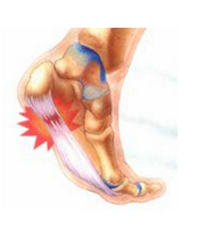
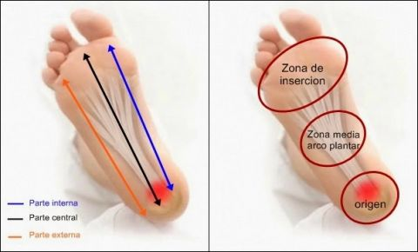
Introducción
Planteamiento
Del Problema
Objetivos
Análisis MEF
Modelamiento
Discretización
Pruebas y Resultados
Conclusiones y Recomendaciones
Evaluar
Debido al estrés que soportan los tejidos blandos internos
desarrollan
Medir las tensiones
Biomecánica del pie
Encontrar una solución exacta sea imposible
Mejoraría la
comprensión
Patologías relacionadas

Slide 9
Método de Resolución
Introducción
Planteamiento
Del Problema
Objetivos
Análisis MEF
Modelamiento
Discretización
Pruebas y Resultados
Conclusiones y Recomendaciones
USANDO
MÉTODO DE ELEMENTOS FINITOS
SE IMPLEMENTARÁ LA APROXIMACIÓN
TIPO DIRICHLET
LA ECUACIÓN DIFERENCIAL DE POISSON
FORMULACIÓN DÉBIL
RESIDUOS PONDERADOS, SE USARÁ EL M. DE GALERKIN
LA SOLUCIÓN
SELECCIÓN DE FUNCIONES LINEALES
DOMINIO DISCRETIZADO
NÚMERO FINITO DE ELEMENTOS TRIANGULARES

Slide 10
3. OBJETIVOS

Slide 11
General
Introducción
Planteamiento
Del Problema
Objetivos
Análisis MEF
Modelamiento
Discretización
Pruebas y Resultados
Conclusiones y Recomendaciones
Modelamiento y Simulación Numérica sobre la Anatomía de la Planta del Pie.

Slide 12
Específicos
Introducción
Planteamiento
Del Problema
Objetivos
Análisis MEF
Modelamiento
Discretización
Pruebas y Resultados
Conclusiones y Recomendaciones
Desarrollar el proceso de modelar el contorno de la planta de un pie.
Desarrollar el proceso de discretización de la planta de un pie.
Desarrollar la metodología para la solución aproximada de la Ecuación de Poisson, usando MEF.
Presentar un material teórico-científico didáctico para la enseñanza y aprendizaje de la ecuación de Poisson sobre una región no regular.

Slide 13
4. ANÁLISIS DEL MÉTODO DE ELEMENTOS FINITOS (MEF)

Slide 14
Fundamentos - MEF
Introducción
Planteamiento
Del Problema
Objetivos
Análisis MEF
Modelamiento
Discretización
Pruebas y Resultados
Conclusiones y Recomendaciones
MODELO MATEMÁTICO
Aproximación discreta. Técnicas numéricas (métodos de los elementos finitos, diferencias finitas, etc.)
SOLUCIÓN APROXIMADA
Aproximación continua. (herramientas matemáticas poderosas: geometría y contornos simples.)
Errores
Numéricos
SUPOSICIONES, JUICIOS DE INGENEIRÍA, ETC
SOLUCIÓN EXACTA
Errores del modelo matemático
CIENCIA DE MATERIALES PROPIEDADES MECÁNICAS, ET
Variables de estado:
Precisión, velocidades, desplazamiento, etc.
Errores
Experimentales
SISTEMA FÍSICO. VARIABLES DE ESTADO
Experimentos
Errores experimentales
SOLUCIÓN OBSERVADA
Proceso deductivo / analítico
--- Fuentes de discrepancia: realidad / modelo matemático

Slide 15
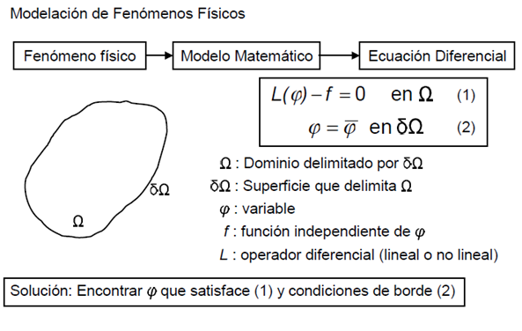
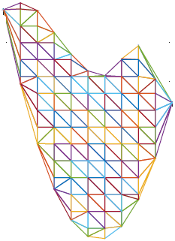
Fundamentos - MEF
Introducción
Planteamiento
Del Problema
Objetivos
Análisis MEF
Modelamiento
Discretización
Pruebas y Resultados
Conclusiones y Recomendaciones
Modelación de Fenómenos Físicos
Métodos de Aproximación Globales:
Métodos de residuos ponderados (Galerkin)
Fenómeno físico
Modelo Matemático
Ecuación Diferencial
$$L\left(φ\right)−f=0$$
Formulación Diferencial del Problema
$$L\left(\hat{φ}\right)−f=r ≠0$$
$$\int_{Ω}{rW_{i}dΩ=0}$$
Ecuación Diferencial
Residuo
$L\left(φ\right)−f=0 en Ω$ (1)
$φ=\overline{φ} en δΩ$ (2)
$Ω$: Dominio delimitado por $δΩ$
$δΩ$: Superficie que delimita $Ω$
$φ$: variable
$f$: función independiente de $φ$
$L$: operador diferencial (lineal o no lineal)
Reemplazar $φ$ por $\hat{φ}$
$$\hat{φ}=\sum_{i=1}^{m}{φ_{i}N_{i}}$$
Galerkin
$$\int_{Ω}{rN_{i}dΩ=0}$$
?
Integrar EDP
Solución: Encontrar $φ$ que satisface (1) y condiciones de borde (2)
Solución aproximada del problema

Slide 16
Introducción
Planteamiento
Del Problema
Objetivos
Análisis MEF
Modelamiento
Discretización
Pruebas y Resultados
Conclusiones y Recomendaciones
Etapas en el análisis del MEF
1.- Definición del problema y su dominio.
2.- Discretización del dominio (Pre-proceso).
3.- Construcción de las funciones de aproximación de los elementos.
4.- Determinación de las ecuaciones a nivel de cada elemento.
5.- Ensamblaje de las ecuaciones de los elementos.
6.- Imposición de las condiciones de contorno.
7.- Solución del sistema de ecuaciones simultáneas resultante.
8.- Interpretación de los resultados.

Slide 17
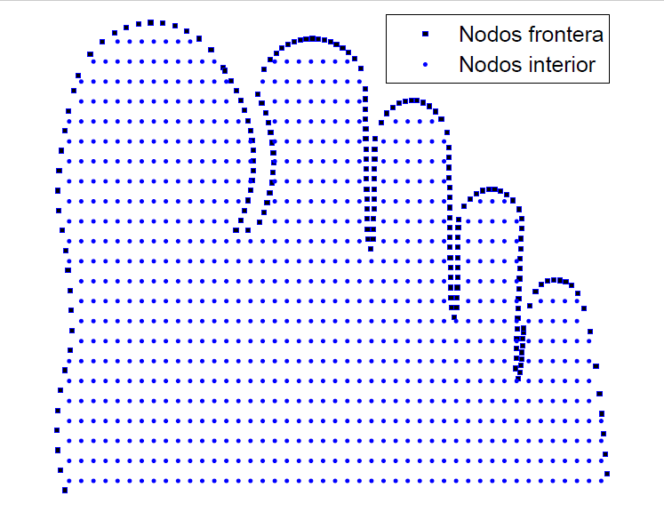
Introducción
Planteamiento
Del Problema
Objetivos
Análisis MEF
Modelamiento
Discretización
Pruebas y Resultados
Conclusiones y Recomendaciones
1. Definición del problema y su dominio
$A\left(φ\right):=\frac{∂}{∂x}\left(k_{x}\frac{∂φ}{∂x}\right)+\frac{∂}{∂y}\left(k_{y}\frac{∂φ}{∂y}\right)+Q=0 en Ω$
(1.1)

Slide 18
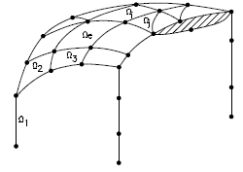
Introducción
Planteamiento
Del Problema
Objetivos
Análisis MEF
Modelamiento
Discretización
Pruebas y Resultados
Conclusiones y Recomendaciones
2. Discretización del dominio
EL PROBLEMA
Definido sobre un dominio continuo
Esta idealización, permite
Válidas en todo su dominio, lo son también en una porción de él
Las ed gobernantes del problema
ELEMENTOS FINITOS
Interconectados de diferente
FORMA
TAMAÑO
CB simples
Dominio aproximado
DISCRETIZACIÓN
Aproximaciones

Slide 19
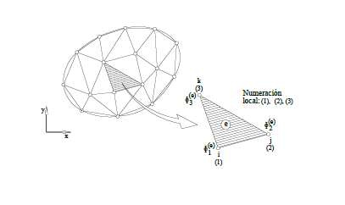
Introducción
Planteamiento
Del Problema
Objetivos
Análisis MEF
Modelamiento
Discretización
Pruebas y Resultados
Conclusiones y Recomendaciones
3. Construcción de las funciones de aproximación
MEF
DISCRETIZACIÓN DEL DOMINIO
Aproximación
Se realiza mediante
Elementos triangulares
Dominio del problema
Variables involucradas
Funciones algebraicas
Campo de desplazamientos (variable de estado )
Si tienen el mismo orden
Elemento isoparamétrico

Slide 20
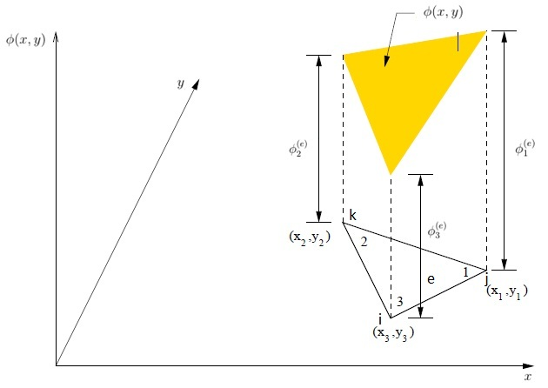
Introducción
Planteamiento
Del Problema
Objetivos
Análisis MEF
Modelamiento
Discretización
Pruebas y Resultados
Conclusiones y Recomendaciones
4. Determinación de las ecuaciones de cada elemento
Nodo
asocia
Incógnitas
tiene
grado de libertad
transforma
Infinitos grados de libertad a finitos
cambia
espacio inicial de funciones

Slide 21
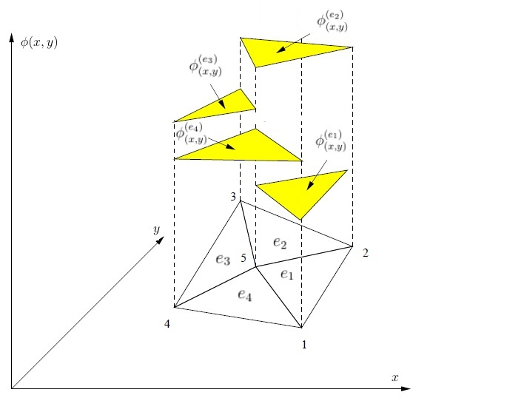
Introducción
Planteamiento
Del Problema
Objetivos
Análisis MEF
Modelamiento
Discretización
Pruebas y Resultados
Conclusiones y Recomendaciones
5. Ensamblaje de las ecuaciones de los elementos
Resolución
Espacios vectorial continuo
Proyección sub-espacio vectorial -finito
Número finito de ecuaciones
Solución
aproximada
Proyección de la solución real
Sub-espacio vectorial

Slide 22
Introducción
Planteamiento
Del Problema
Objetivos
Análisis MEF
Modelamiento
Discretización
Pruebas y Resultados
Conclusiones y Recomendaciones
6. Imposición de las condiciones de frontera
Los valores prescritos
Introducen
En la matriz global del sistema

Slide 23
Introducción
Planteamiento
Del Problema
Objetivos
Análisis MEF
Modelamiento
Discretización
Pruebas y Resultados
Conclusiones y Recomendaciones
7. Solución del sistema de ecuaciones resultante
Sistema de ecuaciones simultáneas
Resuelve
Método directo

Slide 24
Introducción
Planteamiento
Del Problema
Objetivos
Análisis MEF
Modelamiento
Discretización
Pruebas y Resultados
Conclusiones y Recomendaciones
8. Interpretación de resultados
Resuelto el sistema de ecuaciones
Interpreta los resultados
Todo el dominio
Ciertas partes del dominio

Slide 25
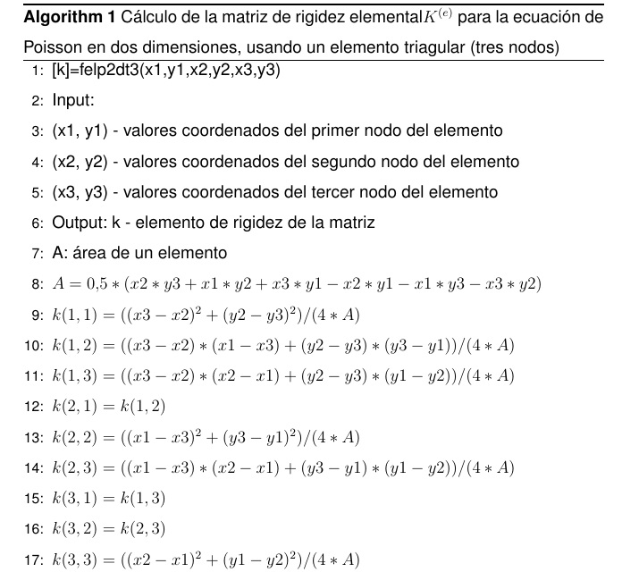
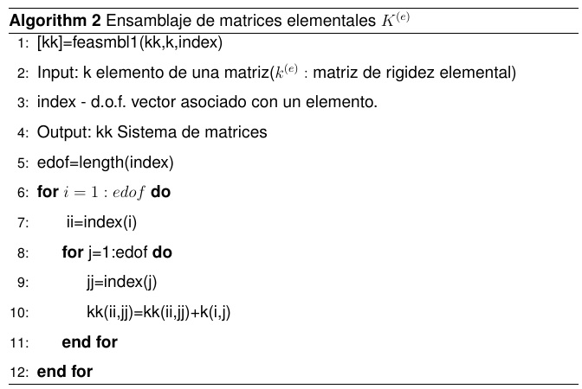
Introducción
Planteamiento
Del Problema
Objetivos
Análisis MEF
Modelamiento
Discretización
Pruebas y Resultados
Conclusiones y Recomendaciones
Algoritmos

Slide 26
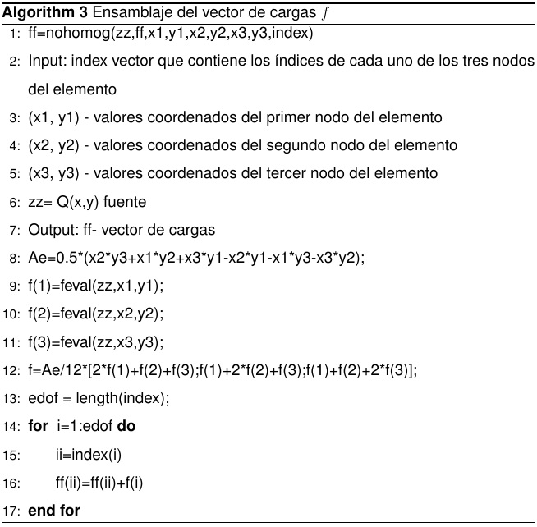
Introducción
Planteamiento
Del Problema
Objetivos
Análisis MEF
Modelamiento
Discretización
Pruebas y Resultados
Conclusiones y Recomendaciones
Algoritmos

Slide 27
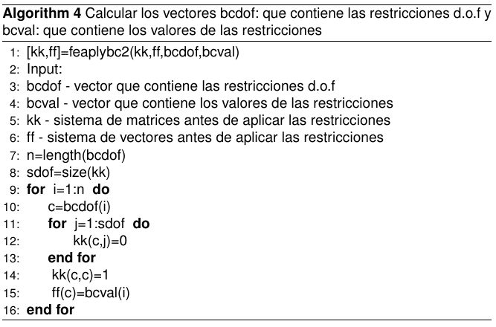
Introducción
Planteamiento
Del Problema
Objetivos
Análisis MEF
Modelamiento
Discretización
Pruebas y Resultados
Conclusiones y Recomendaciones
Algoritmos

Slide 28
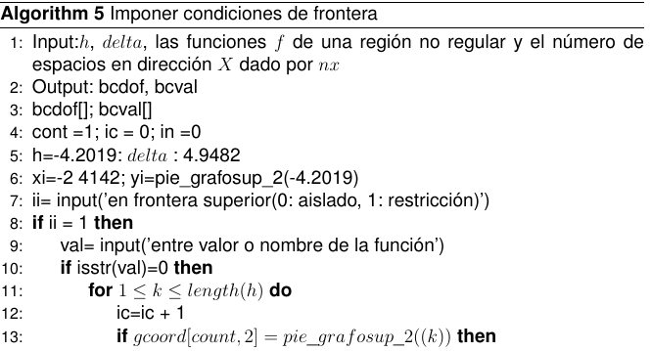
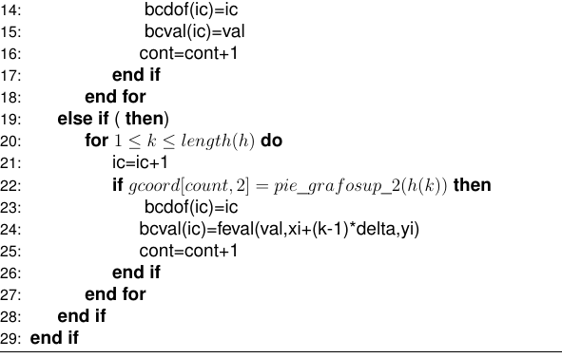
Introducción
Planteamiento
Del Problema
Objetivos
Análisis MEF
Modelamiento
Discretización
Pruebas y Resultados
Conclusiones y Recomendaciones
Algoritmos

Slide 29
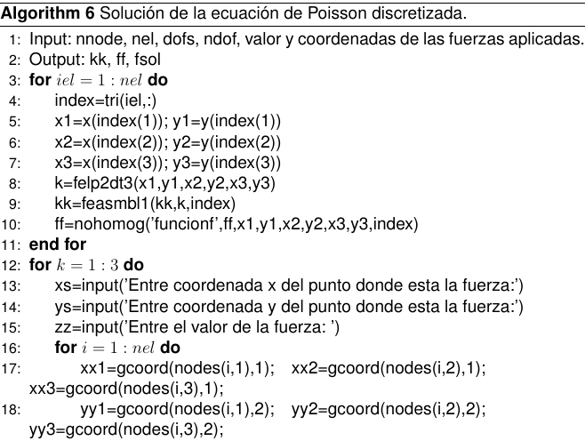
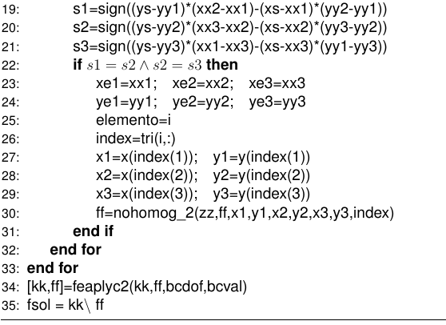
Introducción
Planteamiento
Del Problema
Objetivos
Análisis MEF
Modelamiento
Discretización
Pruebas y Resultados
Conclusiones y Recomendaciones
Algoritmos

Slide 30
5. MODELAMIENTO Y DISCRETIZACIÓN DE LA PLANTA DEL PIE

Slide 31
Introducción
Planteamiento
Del Problema
Objetivos
Análisis MEF
Modelamiento
Discretización
Pruebas y Resultados
Conclusiones y Recomendaciones
I. Etapas para modelar la planta del pie
2.- Importar como imagen raster y etiquetar *.dwg
3.- Obtener puntos del modelo para interpolar
4.- Numerar y seleccionar escala de puntos
5.- Exportar datos en formato *.nXY guardar en Excel
6.- Generar funciones aleatorias usando GeoGebra
7.- Desplazar y ajustar la función de la curva interpolada
8. - Generar la siguiente función interpolada
9.-Determinar el punto de intersección de las funciones generadas
10.- Modelar usando funciones por partes
1.- Dibujar el modelo y escanear *.jpg

Slide 32
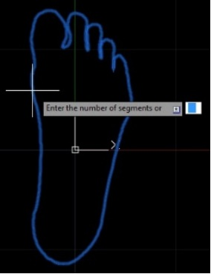
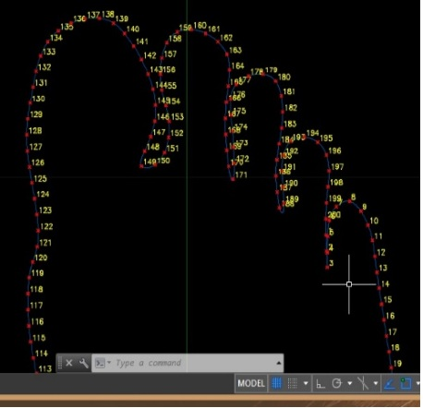
Introducción
Planteamiento
Del Problema
Objetivos
Análisis MEF
Modelamiento
Discretización
Pruebas y Resultados
Conclusiones y Recomendaciones
Modelamiento
E1.- Dibujar un modelo y escanear *.jpg. (modelo real)
E2.- Importar lo escaneado *.dwg. Utilizar Autocad y con “Spline” se interpola en un conjunto de puntos.
E3.- Utilizar CivilCAD, para obtener los puntos de control, los que permitirán después de interpolar, dibujar la curva.
E4.- Numerar los puntos de control (200).

Slide 33
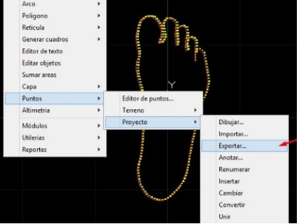
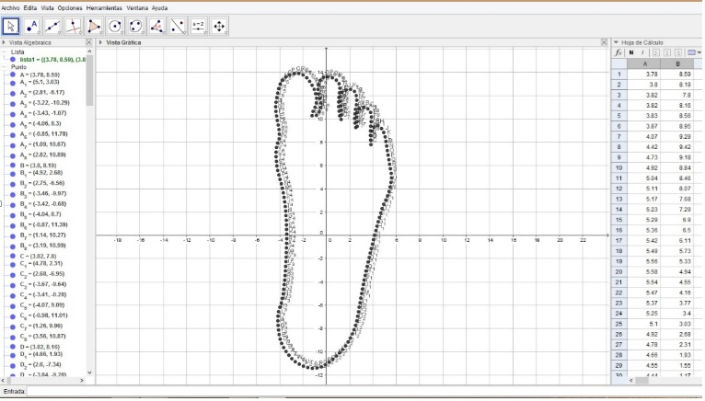
Introducción
Planteamiento
Del Problema
Objetivos
Análisis MEF
Modelamiento
Discretización
Pruebas y Resultados
Conclusiones y Recomendaciones
Modelamiento
E5.- Exportar la tabla de datos de los puntos generados en formato *. (“n XY”) , el archivo se guarda *. Csv. Seleccionar la lista generada en Excel, escoger la opción “Crea”, a continuación la opción “Lista de puntos”, automáticamente se genera un modelo de puntos en GeoGebra.

Slide 34
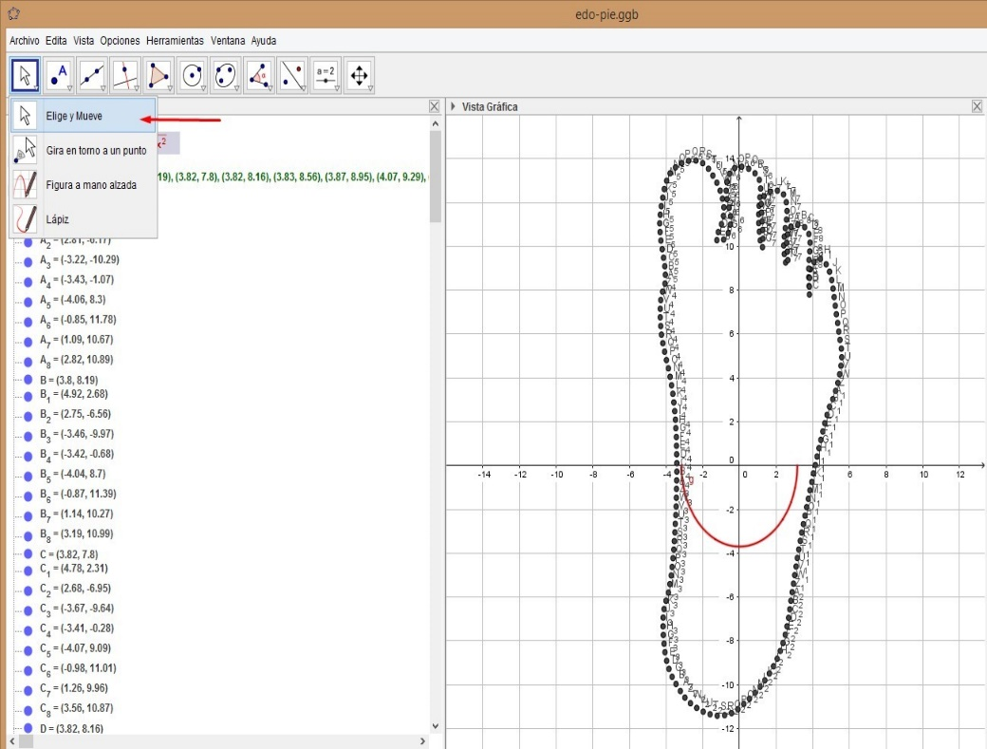
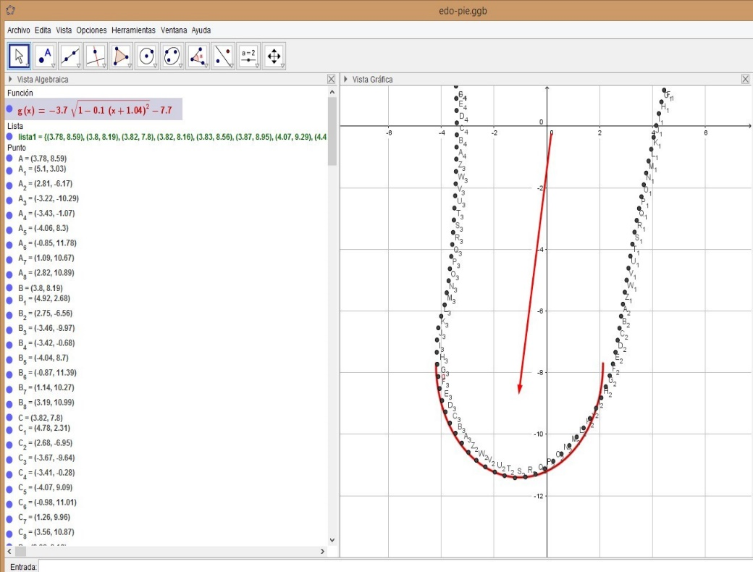
Introducción
Planteamiento
Del Problema
Objetivos
Análisis MEF
Modelamiento
Discretización
Pruebas y Resultados
Conclusiones y Recomendaciones
Modelamiento
E6.- Generar funciones aleatorias que tengan la misma forma del modelo, modificando los valores de los coeficientes numéricos de la función.
E7.- Desplazar la curva, escoger la opción “elige y mueve”. Esto nos permite desplazar la curva generada a la posición donde están los puntos del modelo.

Slide 35
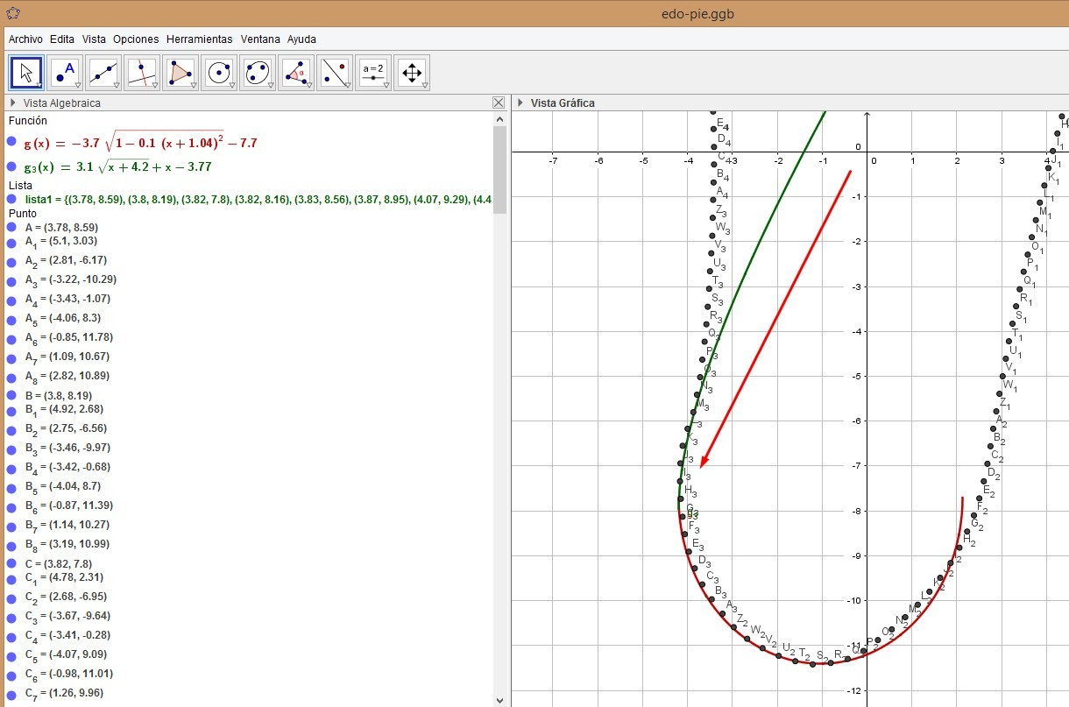
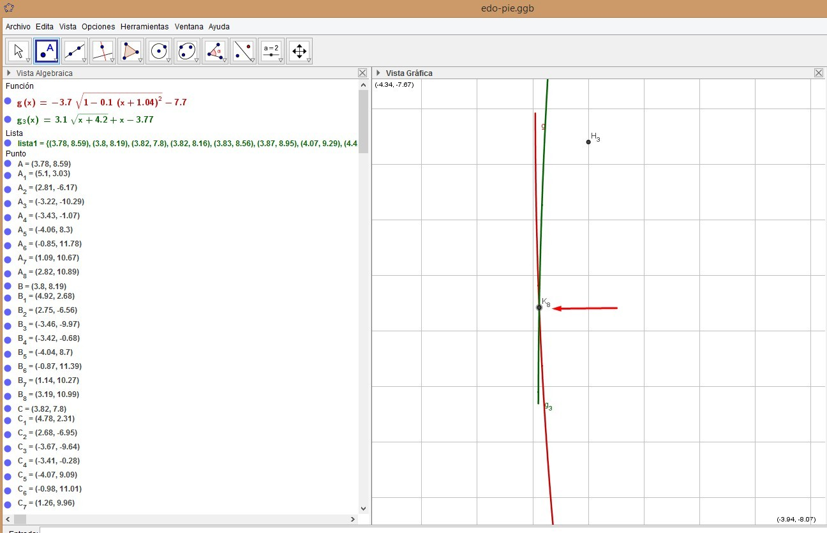
Introducción
Planteamiento
Del Problema
Objetivos
Análisis MEF
Modelamiento
Discretización
Pruebas y Resultados
Conclusiones y Recomendaciones
Modelamiento
E8.- Generar la siguiente curva, iniciar desde el punto final de la anterior función generada.
E9.- Determinar las coordenadas del punto de intersección.

Slide 36
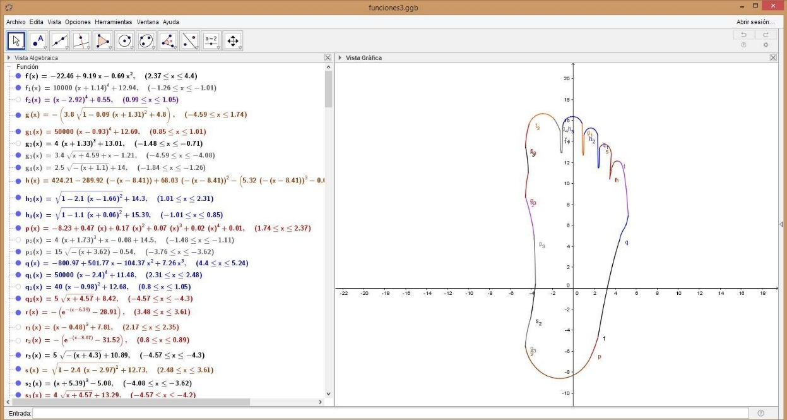
Introducción
Planteamiento
Del Problema
Objetivos
Análisis MEF
Modelamiento
Discretización
Pruebas y Resultados
Conclusiones y Recomendaciones
Modelamiento
E10.- Repetir el procedimiento
Modelo de la planta del pie, usando funciones de software GeoGebra

Slide 37
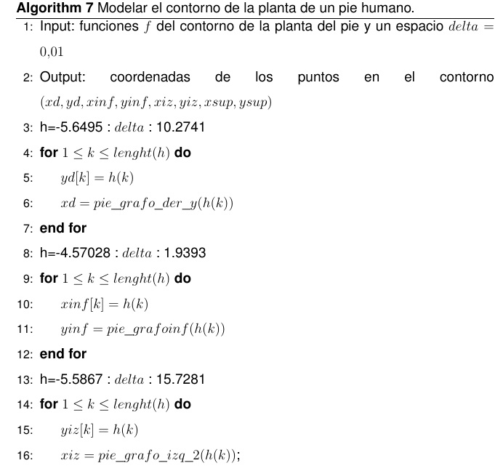
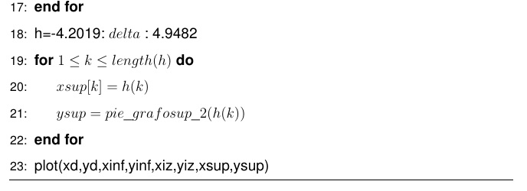
Introducción
Planteamiento
Del Problema
Objetivos
Análisis MEF
Modelamiento
Discretización
Pruebas y Resultados
Conclusiones y Recomendaciones
Algoritmos

Slide 38
Introducción
Planteamiento
Del Problema
Objetivos
Análisis MEF
Modelamiento
Discretización
Pruebas y Resultados
Conclusiones y Recomendaciones
II. Etapas para discretizar la planta del pie
2.- Generación de nodos en el interior
3.- Generación de nodos fantasmas
4.- Eliminar triángulos no deseados
5.- Realizar la triangulación
1.- Generación de nodos en la frontera

Slide 39
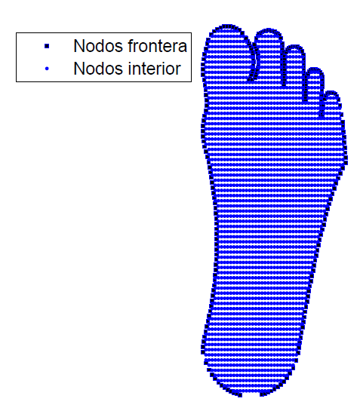
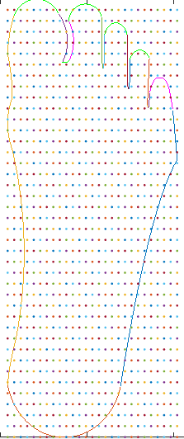
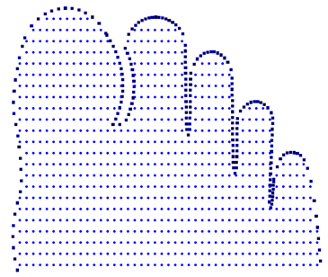
Introducción
Planteamiento
Del Problema
Objetivos
Análisis MEF
Modelamiento
Discretización
Pruebas y Resultados
Conclusiones y Recomendaciones
1. Generación de nodos frontera
2. Generación de nodos en el interior

Slide 40
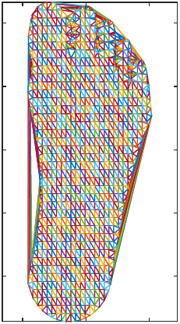
Introducción
Planteamiento
Del Problema
Objetivos
Análisis MEF
Modelamiento
Discretización
Pruebas y Resultados
Conclusiones y Recomendaciones
Triangulación usando “Método Delaunay”

Slide 41
Introducción
Planteamiento
Del Problema
Objetivos
Análisis MEF
Modelamiento
Discretización
Pruebas y Resultados
Conclusiones y Recomendaciones
3. Generación de nodos fantasmas

Slide 42
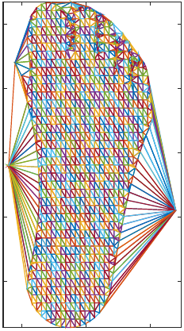
Introducción
Planteamiento
Del Problema
Objetivos
Análisis MEF
Modelamiento
Discretización
Pruebas y Resultados
Conclusiones y Recomendaciones
4. Eliminar triángulos no deseados

Slide 43
Introducción
Planteamiento
Del Problema
Objetivos
Análisis MEF
Modelamiento
Discretización
Pruebas y Resultados
Conclusiones y Recomendaciones
5. Realizar la triangulación

Slide 44
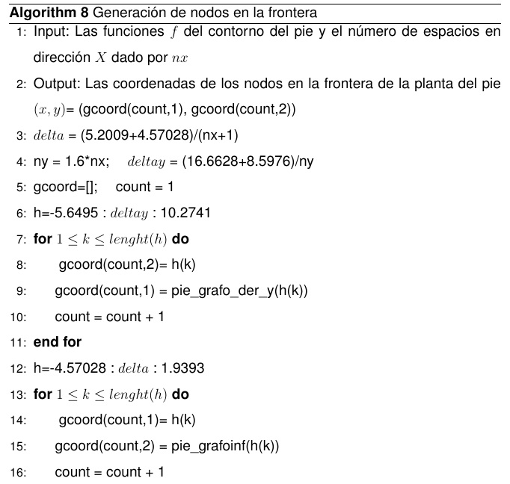
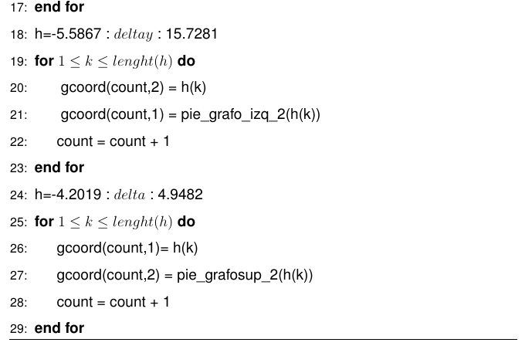
Introducción
Planteamiento
Del Problema
Objetivos
Análisis MEF
Modelamiento
Discretización
Pruebas y Resultados
Conclusiones y Recomendaciones
Algoritmos

Slide 45
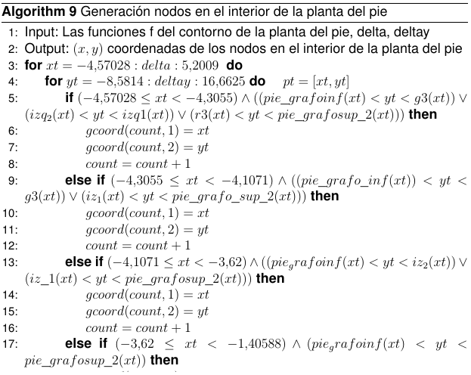
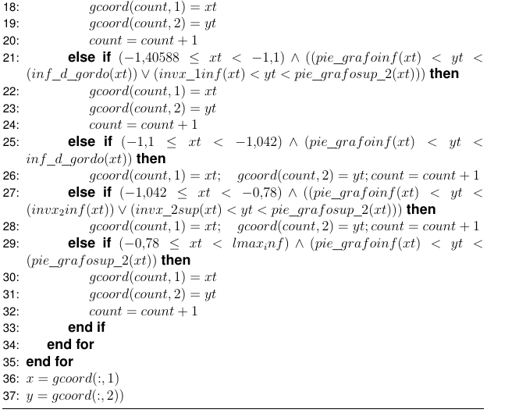
Introducción
Planteamiento
Del Problema
Objetivos
Análisis MEF
Modelamiento
Discretización
Pruebas y Resultados
Conclusiones y Recomendaciones
Algoritmos

Slide 46
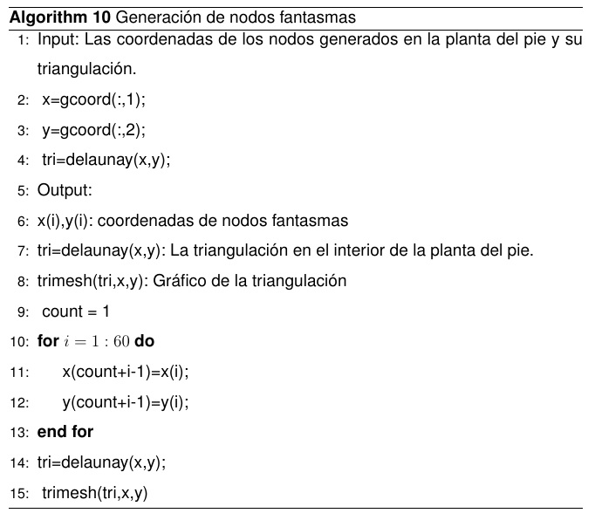
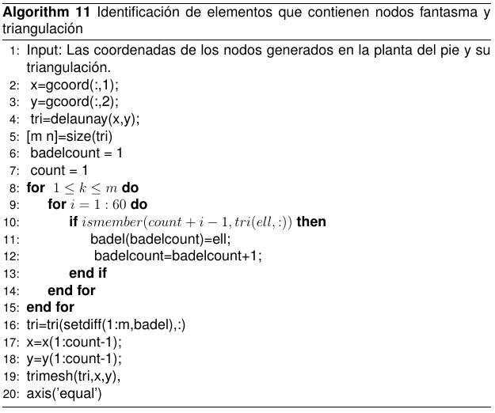
Introducción
Planteamiento
Del Problema
Objetivos
Análisis MEF
Modelamiento
Discretización
Pruebas y Resultados
Conclusiones y Recomendaciones
Algoritmos

Slide 47
6. PRUEBAS Y RESULTADOS

Slide 48
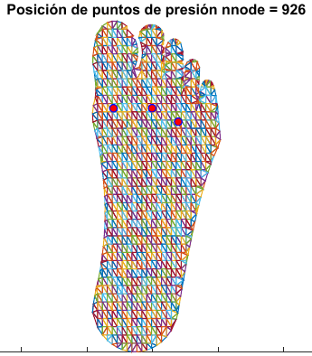
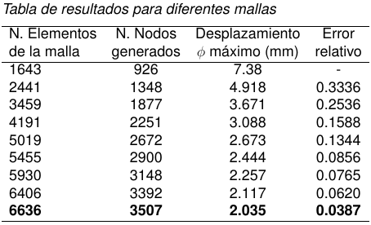
Introducción
Planteamiento
Del Problema
Objetivos
Análisis MEF
Modelamiento
Discretización
Pruebas y Resultados
Conclusiones y Recomendaciones
Experimento 1

Slide 49
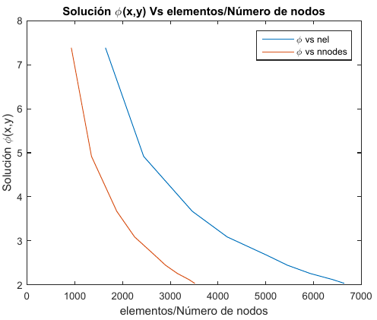
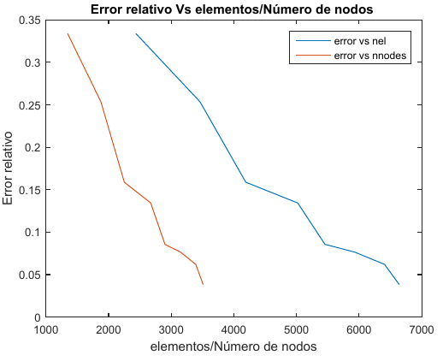
Introducción
Planteamiento
Del Problema
Objetivos
Análisis MEF
Modelamiento
Discretización
Pruebas y Resultados
Conclusiones y Recomendaciones
Resultados

Slide 50
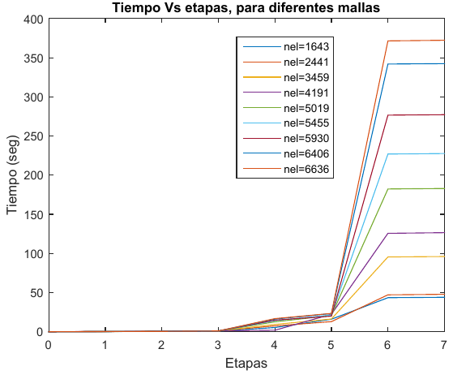
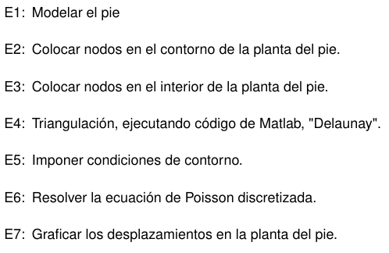
Introducción
Planteamiento
Del Problema
Objetivos
Análisis MEF
Modelamiento
Discretización
Pruebas y Resultados
Conclusiones y Recomendaciones
Resultados

Slide 51



Introducción
Planteamiento
Del Problema
Objetivos
Análisis MEF
Modelamiento
Discretización
Pruebas y Resultados
Conclusiones y Recomendaciones
Resultados

Slide 52





Introducción
Planteamiento
Del Problema
Objetivos
Análisis MEF
Modelamiento
Discretización
Pruebas y Resultados
Conclusiones y Recomendaciones
Experimento 2 Resultados

Slide 53




Introducción
Planteamiento
Del Problema
Objetivos
Análisis MEF
Modelamiento
Discretización
Pruebas y Resultados
Conclusiones y Recomendaciones
Experimento 3 Resultados

Slide 54





Introducción
Planteamiento
Del Problema
Objetivos
Análisis MEF
Modelamiento
Discretización
Pruebas y Resultados
Conclusiones y Recomendaciones
Experimento 4 Resultados

Slide 55
Introducción
Planteamiento
Del Problema
Objetivos
Análisis MEF
Modelamiento
Discretización
Pruebas y Resultados
Conclusiones y Recomendaciones
Conclusiones
Malla óptima:
deltax = 0,1844
deltay = 0,3036
nnodes = 3.507
nel = 6.636.
MEF es estable y la solución aproximada es convergente.
Una malla más fina se consigue reduciendo el espaciamiento entre nodos en donde la función de aproximación esta presente.

Slide 56
Introducción
Planteamiento
Del Problema
Objetivos
Análisis MEF
Modelamiento
Discretización
Pruebas y Resultados
Conclusiones y Recomendaciones
Conclusiones
La discretización del dominio se fundamenta en modelar su contorno mediante funciones por partes, graficar los nodos en la frontera y en el interior del dominio. Para luego usando el método de Delaunay, discretizar.
El MEF, se fundamenta en la aproximación del dominio(discretizando) y de las variables involucradas.
La aproximación por el MEF permite pasar de un sistema continuo (infinitos grados de libertad), a un sistema con un número de grados de libertad finito cuyo comportamiento se modela por un sistema de ecuaciones lineales finitas.
La metodología usada en el MEF permite convertir un problema de cálculo de derivadas parciales en un problema de álgebra lineal utilizando el manejo matricial.
El MEF se ajusta al análisis en regiones no regulares, con condiciones de frontera y cargas aplicadas complejas.

Slide 57
Introducción
Planteamiento
Del Problema
Objetivos
Análisis MEF
Modelamiento
Discretización
Pruebas y Resultados
Conclusiones y Recomendaciones
Recomendaciones
Realizar el modelamiento de la planta del pie tomando en cuenta la adquisición de fuerzas en tiempo real durante el proceso de locomoción.
Extender a el análisis tridimensional el modelamiento y simulación numérica sobre la anatomía de un pie humano.

Slide 58
GRACIAS

